Slide 1
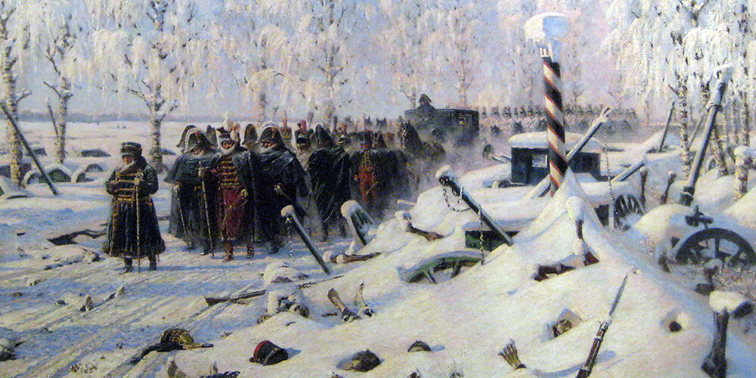
На Большой Смоленской дороге. Отступление, бегство… Картина художника В. Верещагина. 1887-1895 г.

Slide 2
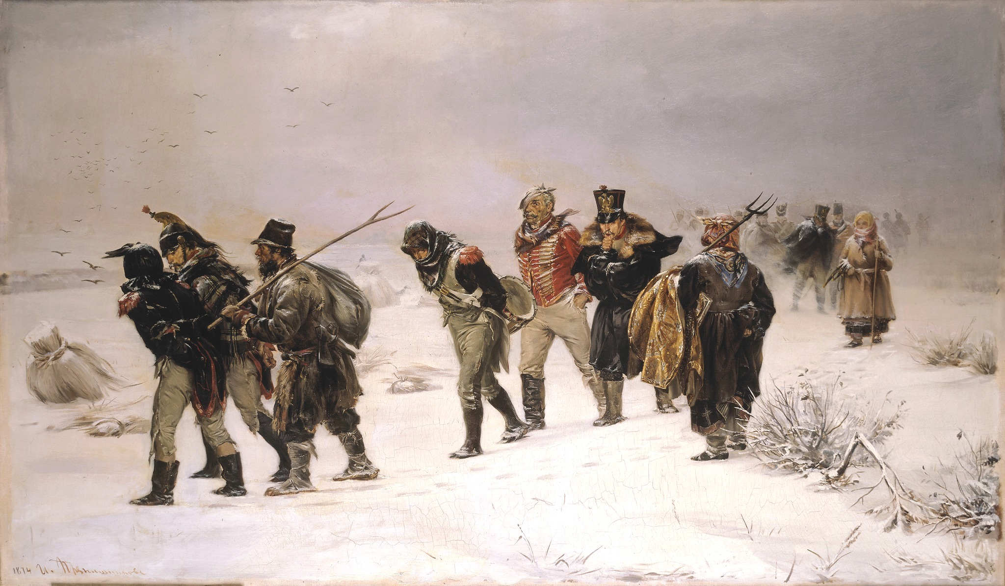
И. М. Прянишников «В 1812»

Slide 3
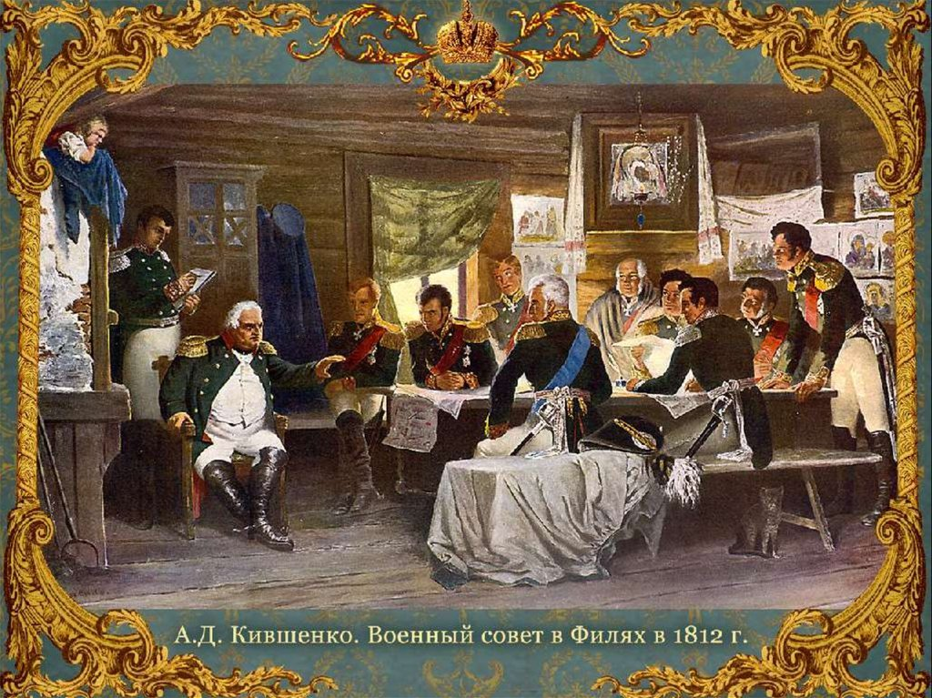

Slide 4
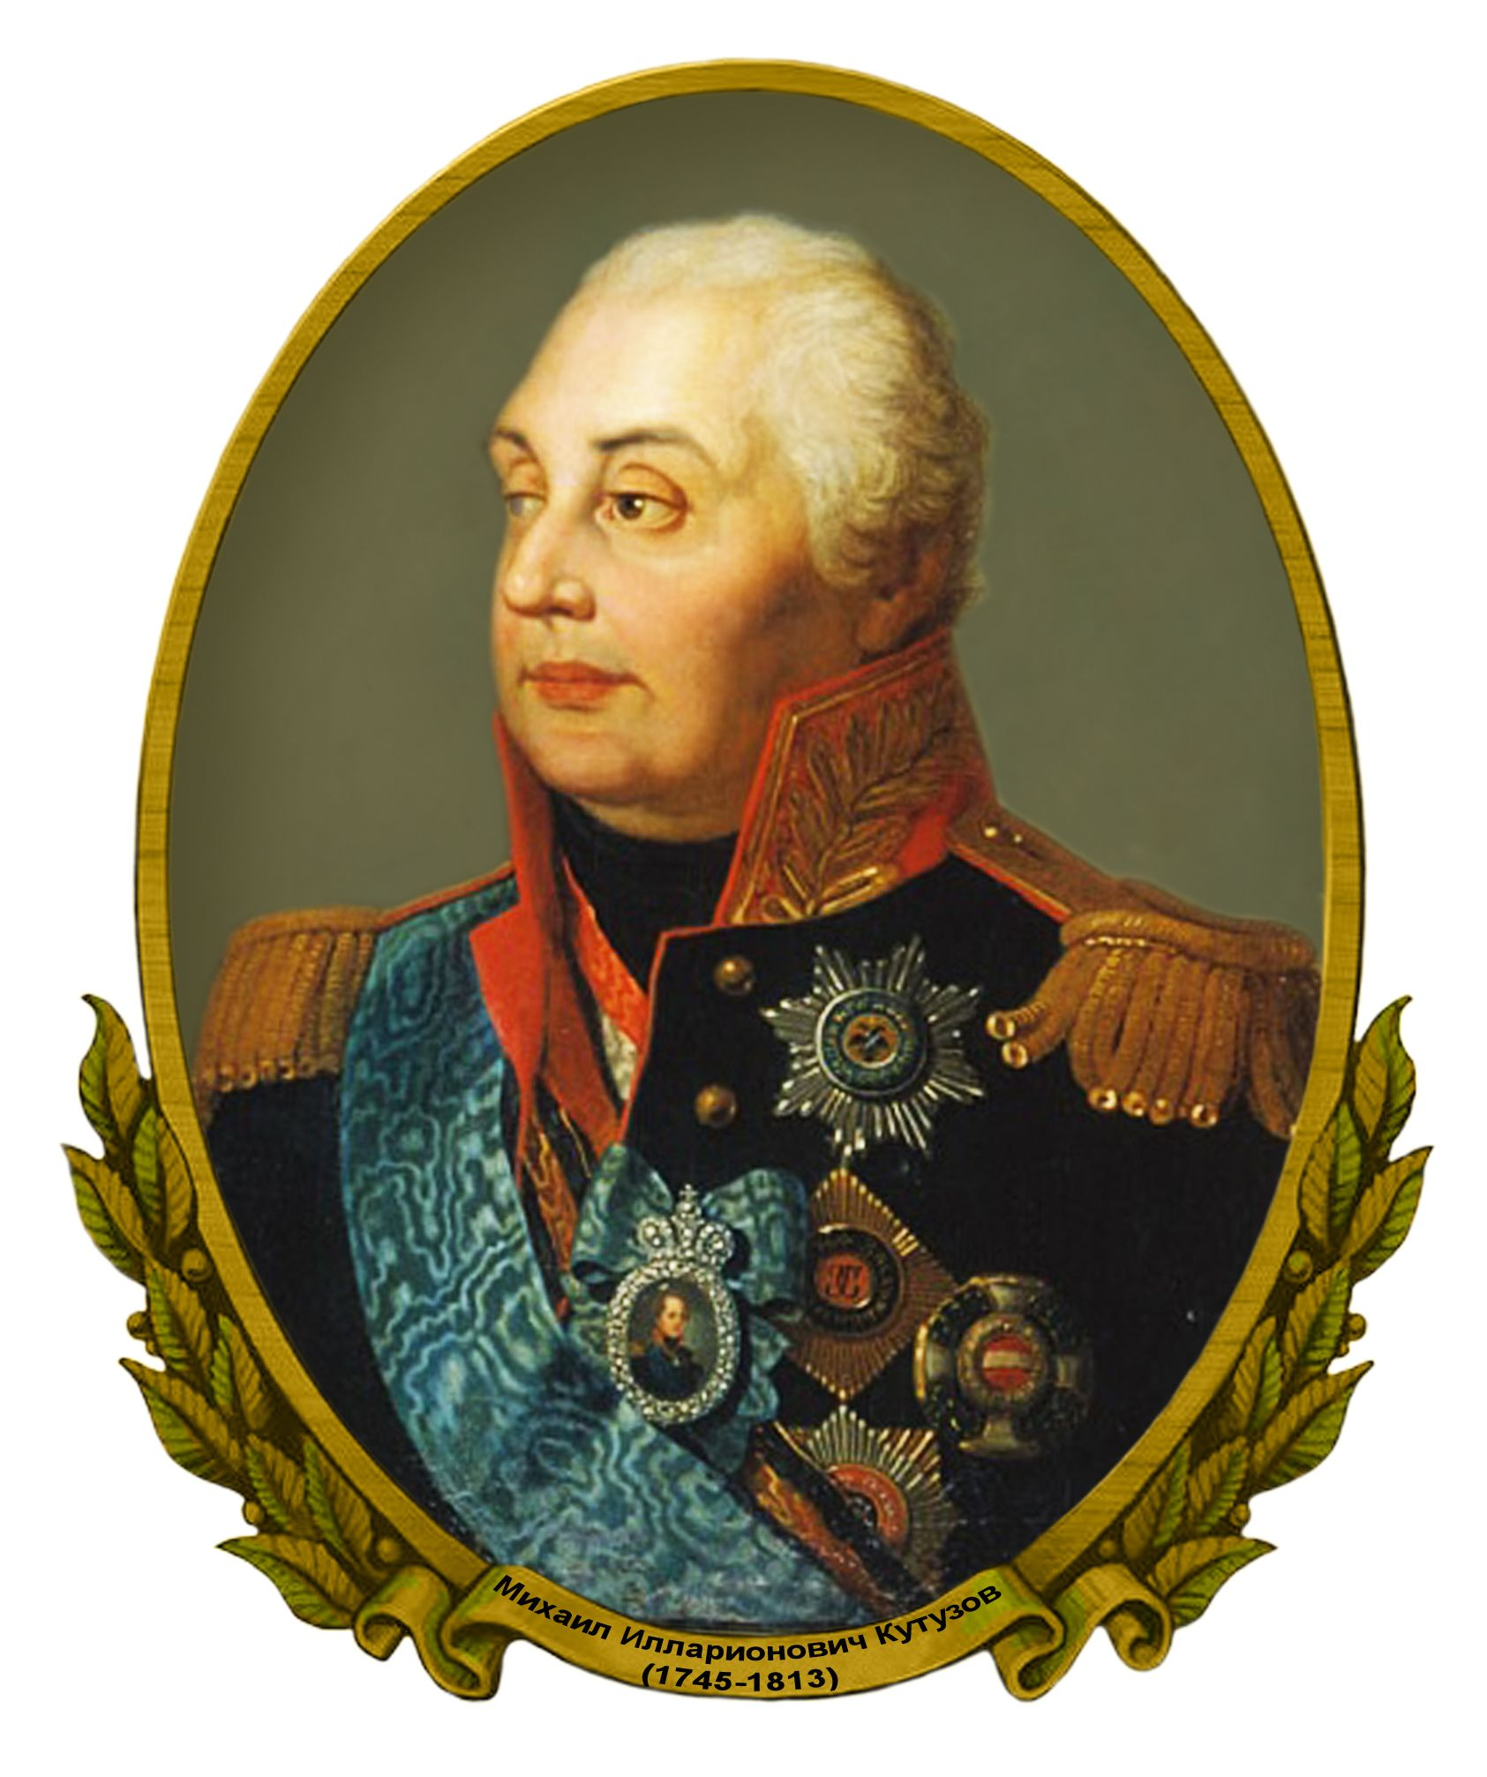
Портрет М. И. Кутузова В. Гау

Slide 5
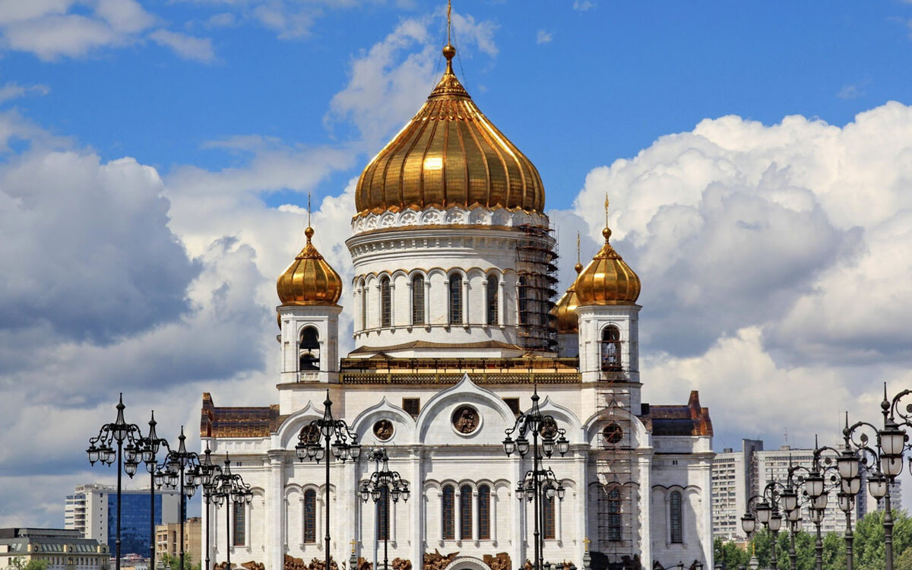
Храм Христа Спасителя в Москве.

Slide 6
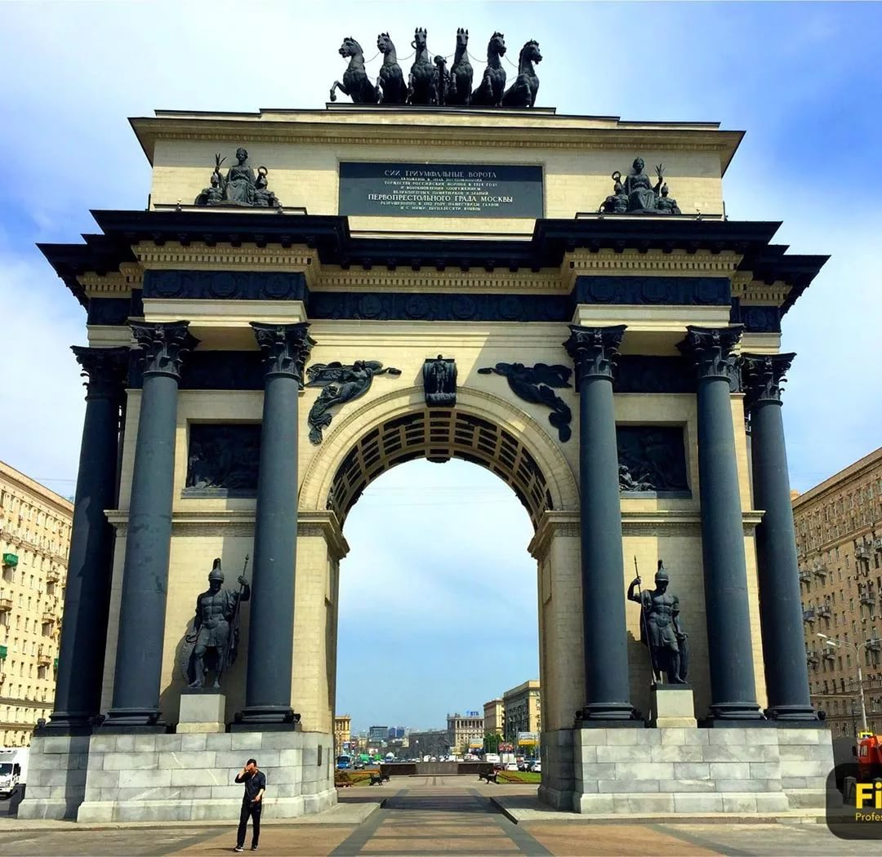
Триумфальные ворота в Москве

Slide 7
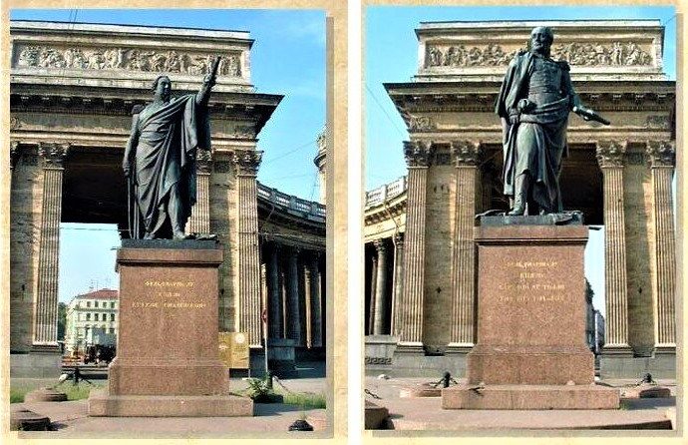
Памятники М. И. Кутузову и фельдмаршалу князю Барклай де Толли в Санкт – Петербурге

Slide 8
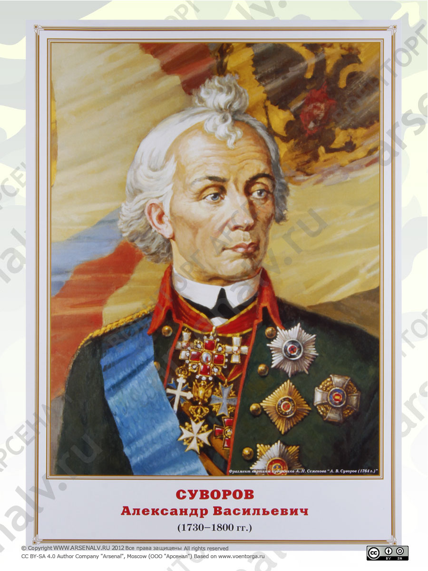

Slide 9
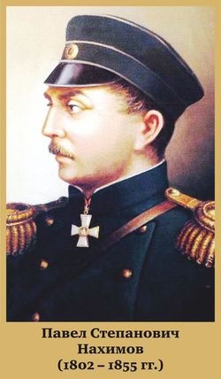

Slide 10
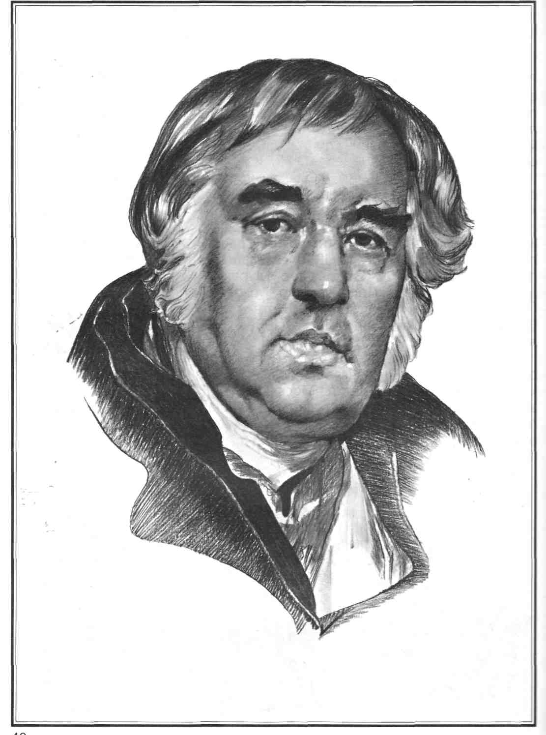
Иван Андреевич Крылов

Slide 11
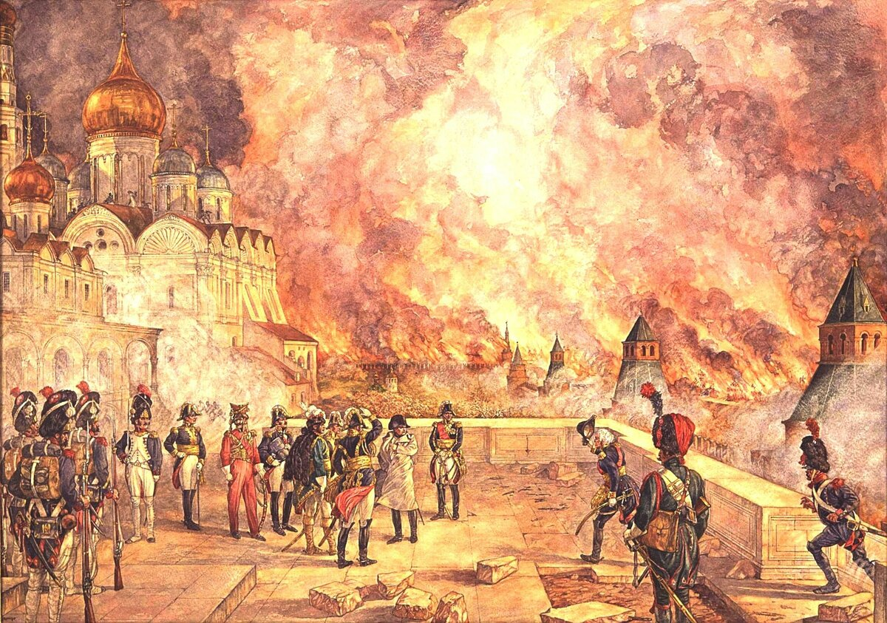

Slide 12
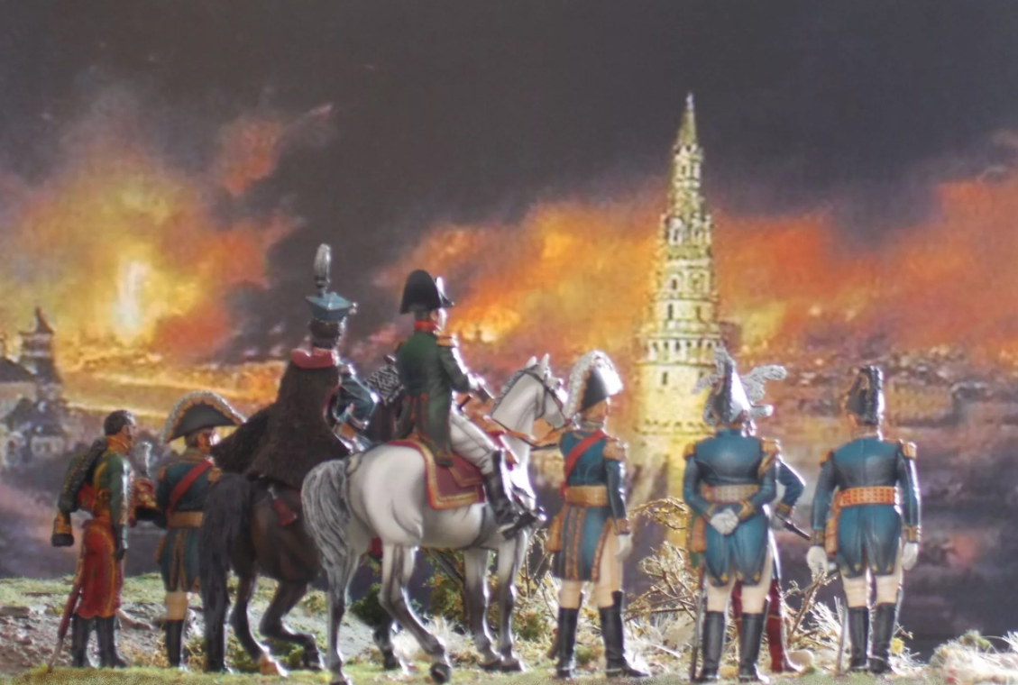

Slide 13
